Slide 1
江西省图书馆
9.3 物体的浮沉
沪粤版

Slide 2
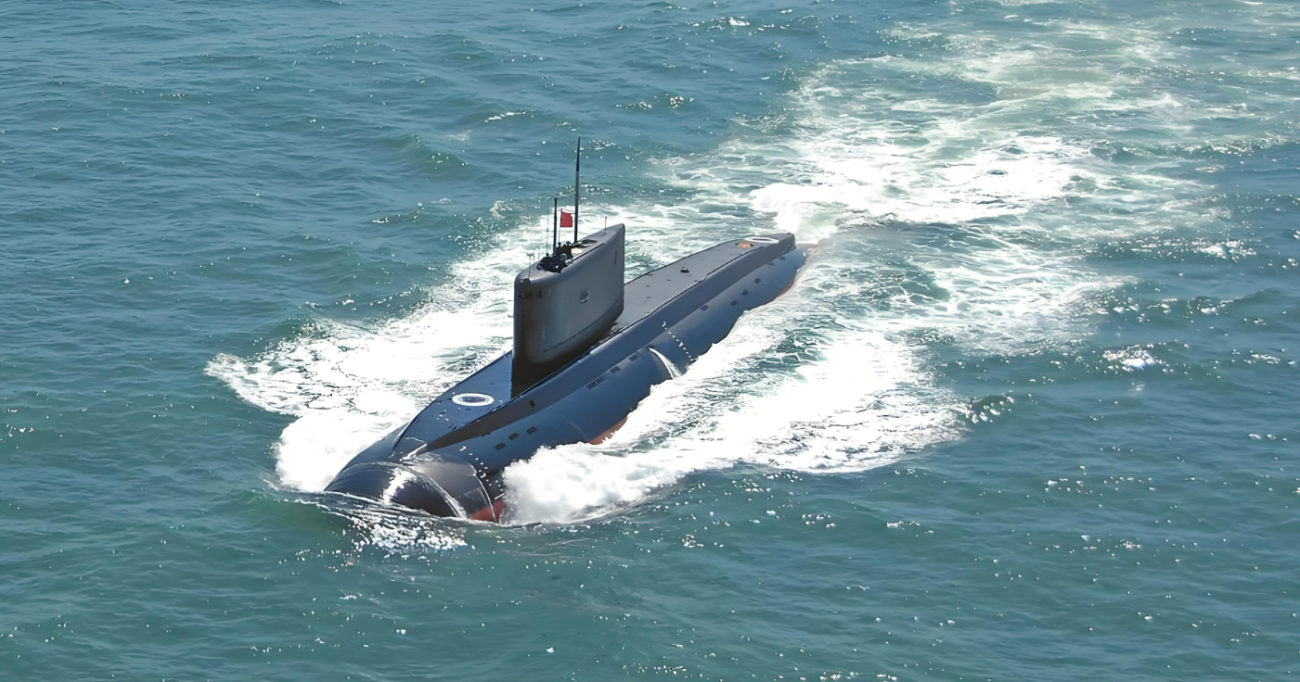
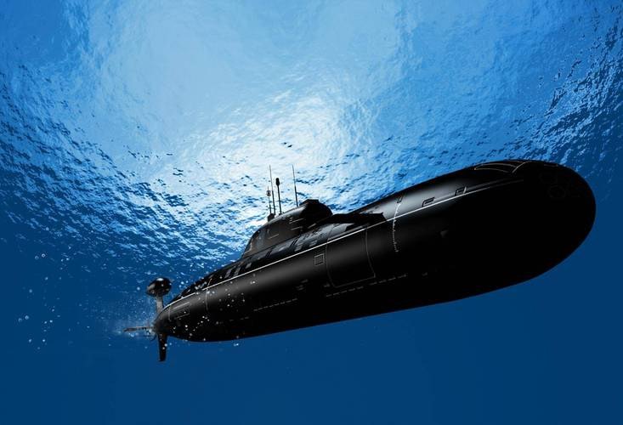
潜水艇更是能够根据任务需求，既能浮在海面上，又能潜入深海中……它是怎么在大海中实现自主浮沉的呢？

Slide 3

分析沉没在水中的木块和金属块的受力情况
F_{浮}
F_{浮}
G
G
浸没在水中的木块会向上浮起
F_{浮}>G
浸没在水中的铁块会下沉水底
F_{浮}<G

Slide 4
分析鸡蛋在水中处于沉底、悬浮、漂浮时的受力情况

Slide 5

此时物体属于哪种状态？

Slide 6
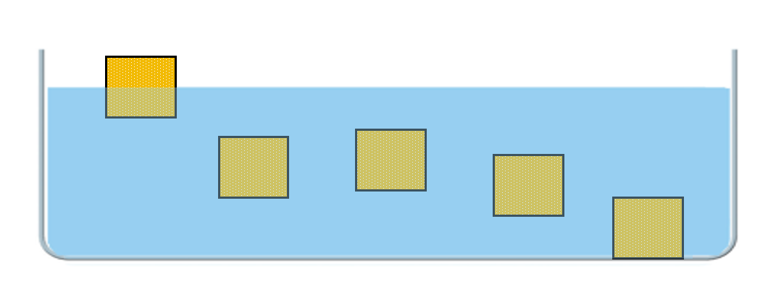
当F_{浮}＞G_{物}时，浸在液体中的物体就会上浮；
当F_{浮}＜G_{物}时，浸在液体中的物体就会下沉或沉底；
当F_{浮}=G_{物}时，物体会悬浮在液体中或漂浮在液面；
漂浮
悬浮
上浮
F_{浮}=G_{物}
下沉
沉底
F_{浮}=G_{物}
F_{浮}＞G_{物}
F_{浮}＞G_{物}
F_{浮}＞G_{物}

Slide 7
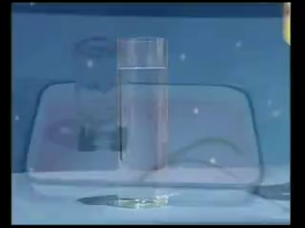
从密度角度分析物体的浮沉条件

Slide 8
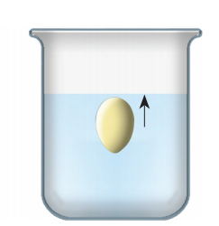
当物体受到的浮力F_{浮}＞G_{物}时，浸在液体中的物体就会上浮，此状态下为什么ρ_{液}>ρ_{物}？
F浮
∵ F_{浮}＞G
∴ ρ_{液}gV_{排}＞ρ_{物}V_{物}g
又∵ V_{排}=V_{物}
G
因此，ρ_{液}＞ρ_{物}
上浮
因此，液体中的物体上浮时，ρ_{液}＞ρ_{物}

Slide 9
当ρ_{液}＞ρ_{物}时，浸在液体中的物体就会漂浮在液面；
当ρ_{液}=ρ_{物}时，浸在液体中的物体就会悬浮；
当ρ_{液}＜ρ_{物}时，浸在液体中会下沉或沉底；
漂浮
悬浮
上浮
ρ_{液}＞ρ_{物}
下沉
沉底
ρ_{液}=ρ_{物}
ρ_{液}＞ρ_{物}
ρ_{液}＜ρ_{物}
ρ_{液}＜ρ_{物}

Slide 10
1、关于浮力，下列说法中正确的是（ ）。
A. 上浮的物体一定比下沉的物体受到的浮力大
B. 沉在容器底部的物体一定不受浮力
C. 在水中上浮的物体在煤油中可能悬浮
D. 没入水中的物体在水中的位置越深受到的浮力越大
C

Slide 11
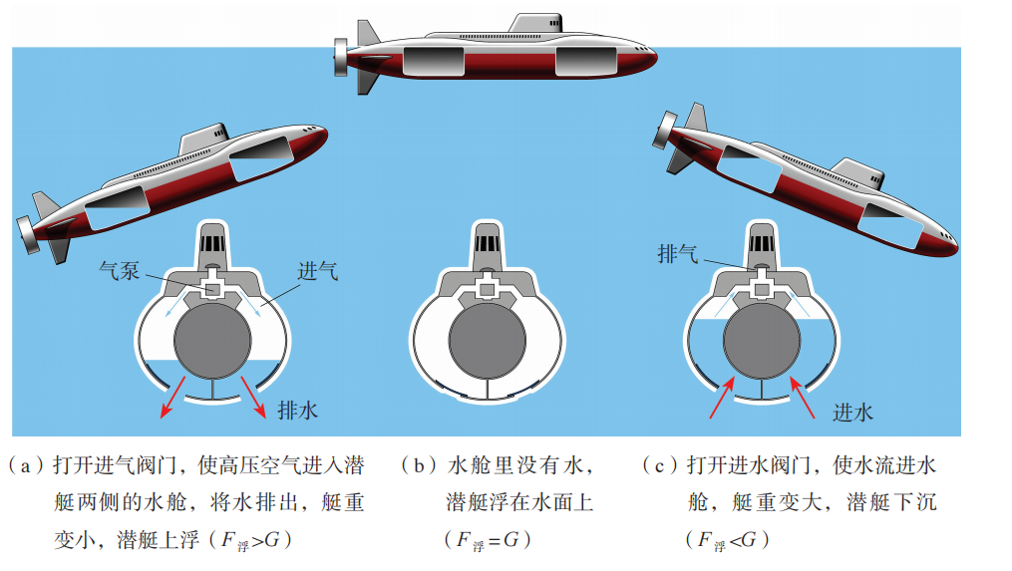
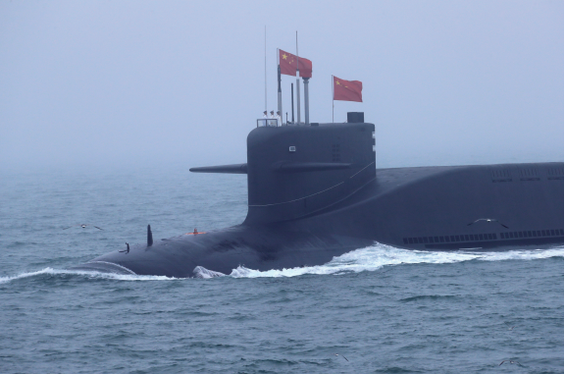
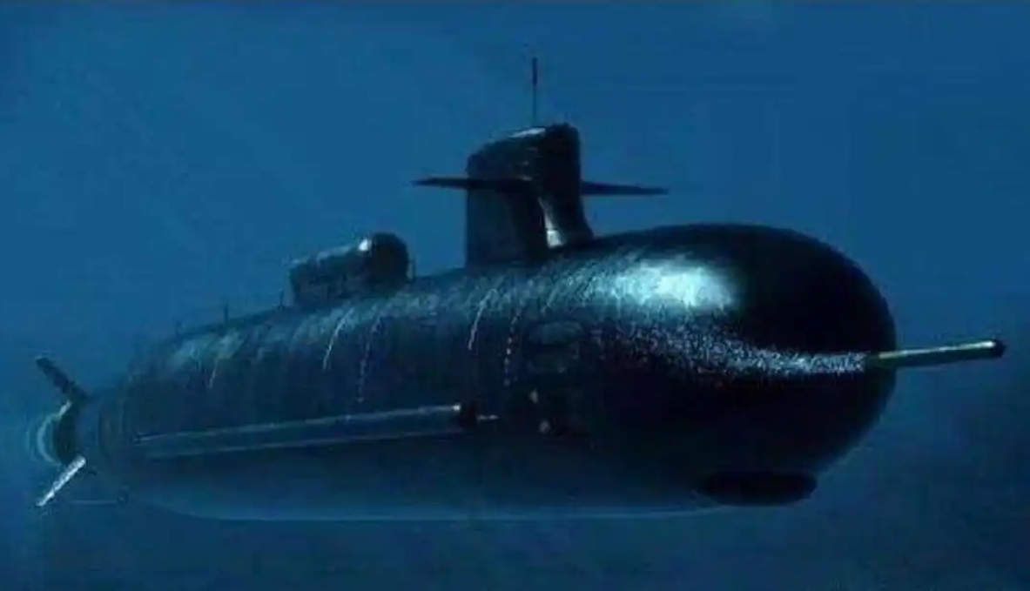
浮沉条件在技术上的应用

Slide 12
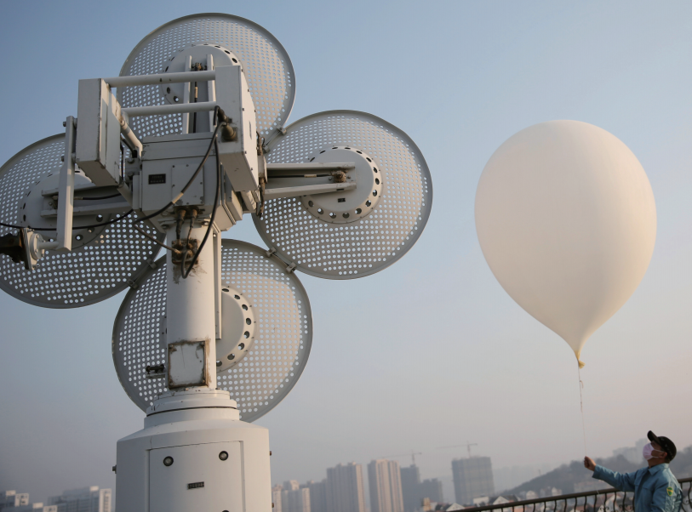
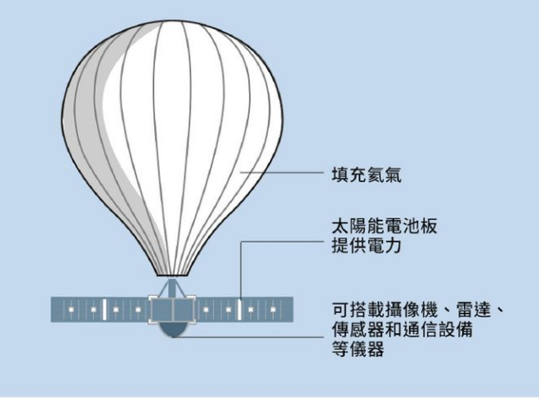
气象台经常要放出探测气球用于气象观测。气球内充有密度比空气小得多的氢气或氦气，从而实现上升，工作结束后通过减小自身体积从而减少排开空气的体积以减小浮力，使气球下降……
气球升空后，安装在它上面的探空仪能把高空的温度、气压、湿度、风速、风向等信息用无线电传送给地面观测站

Slide 13
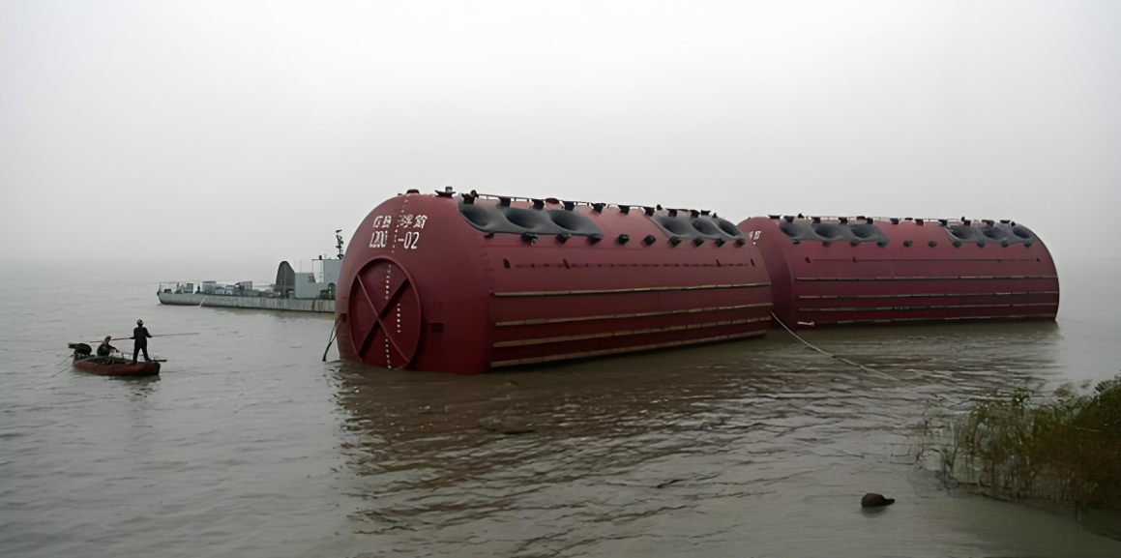
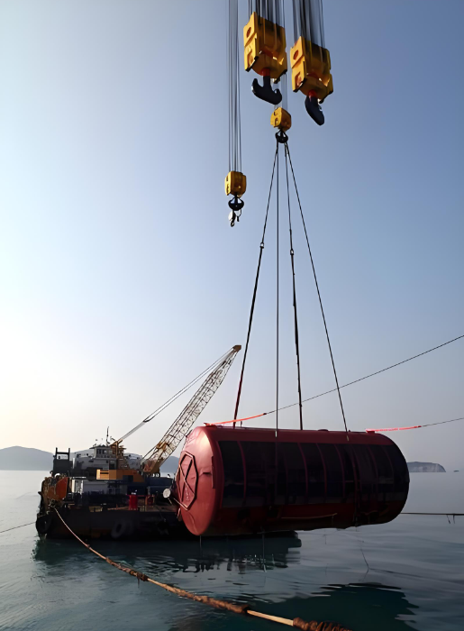
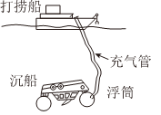
浮筒常被用于打捞沉船。打捞时，先在浮筒内注满水，并将其固定在沉船上，再向浮筒中输入高压空气，排出其中的水，使连成一体的沉船和浮筒所受的重力小于浮力，沉船随着浮筒上升。

Slide 14
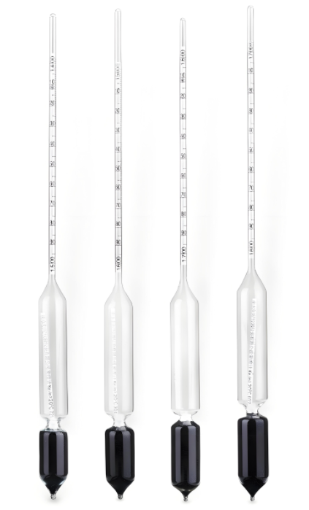
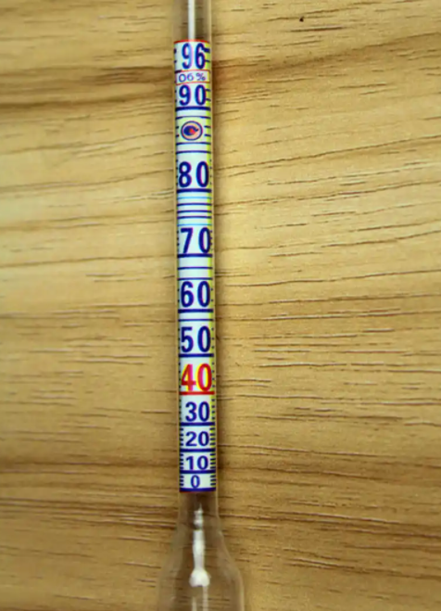
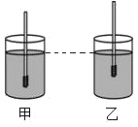
密度计测量不同液体的密度时会漂浮在液面上，根据F浮=G的原理测量液体的密度，密度计浸入液体越深，则液体密度越小……
同一密度计测量不同液体密度时，所受的浮力大小都相等
密度计的刻度并不均匀，呈现上小下大、上稀下密的特点

Slide 15
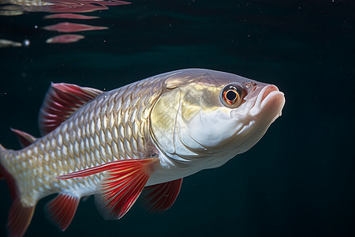
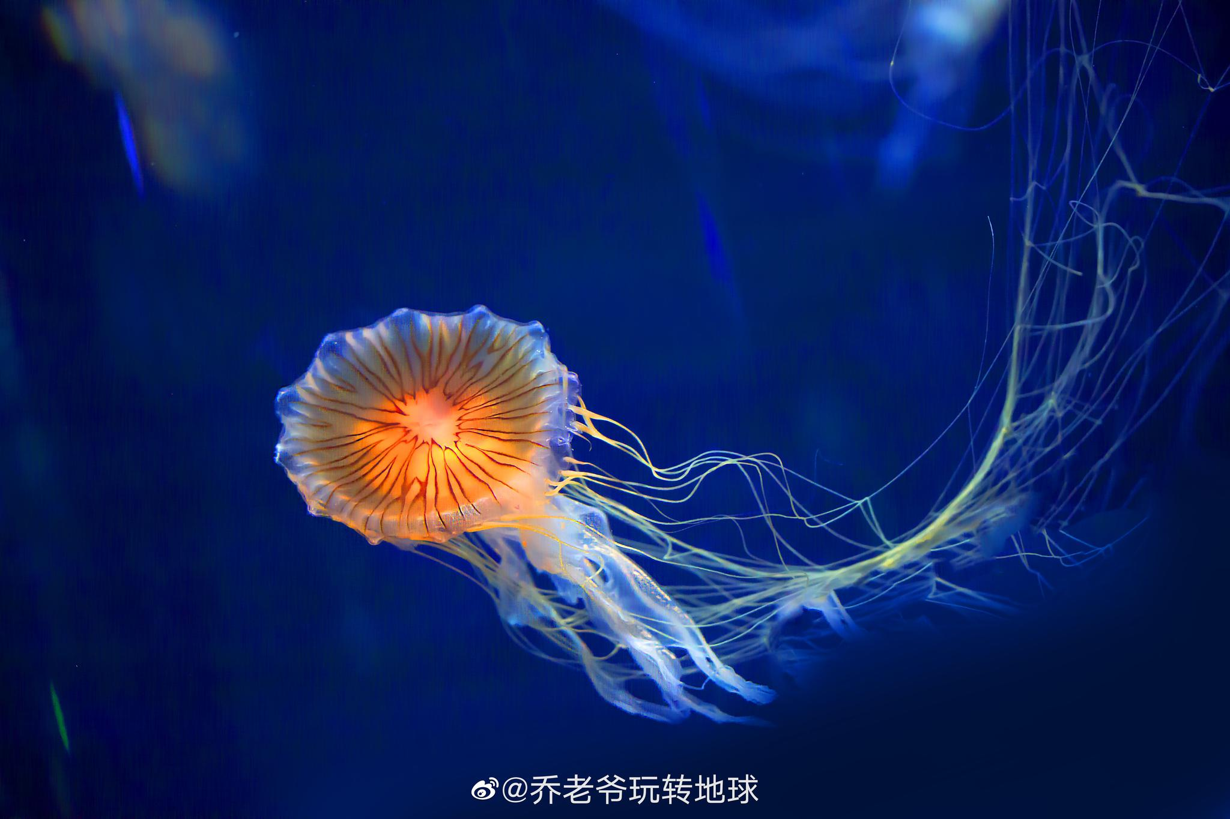
鱼和水母的上浮与下沉

Slide 16
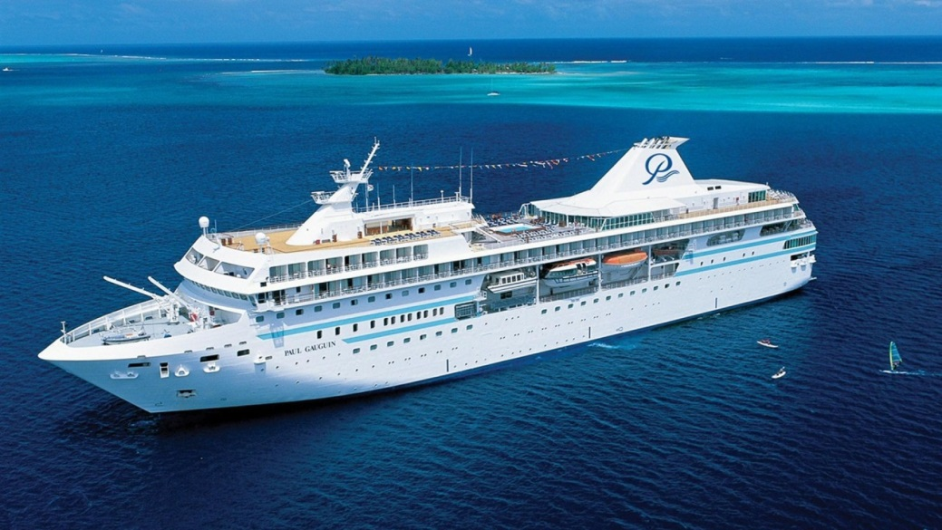
轮船和潜艇从江到海问题

Slide 17
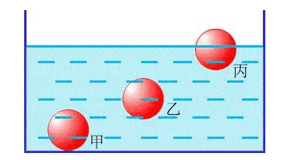
例题：
（1）若甲、乙、丙体积相同：
（2）若甲、乙、丙质量相同：
试比较三个小球受到的浮力大小

Slide 18

2、重为30N的质地均匀的实心小球放入水中，静止时如图所示，若将它切去一半，放入水中，则小球的浮力是_____N，小球将会______（选填“漂浮”、“悬浮”、“下沉”）

Slide 19
3、物体在细线拉力作用下静止在水中（如图所示），此时水面距容器底30cm，已知物体上表面所受水的压力为7N，下表面所受水的压力为19N，此时细线对物体的拉力为3N（ρ水＝1.0×103kg/m3，g取10N/kg）。求：
（1）水对容器底的压强；（2）物体的体积；（3）剪断细线后物体静止时所受的浮力。

Slide 20
感
谢
THASNKS
学习全力以赴，未来必不辜负

